Slide 1
Departamento de ciencias de la Energía y Mecánica Carrera De Ingeniería Mecánica Tesis previo a la obtención del titulo de Ingeniero mecánico
Titulo: “Diseño y Construcción de un Sistema Complementario para la Puesta a punto de un gasificador de Biomasa de 20KW” Autores: David García Hernán Morales
ING. GUTIÉRREZ, ROBERTO
director
ING. VILLAVICENCIO, ANGELO
codirector
DR. MARCELO MEJÍA
SECRETARIO ACADEMICO DE LA UNIDAD DE ADMISIÓN Y REGISTRO

Slide 2
Antecedentes
La gasificación de biomasa es una tecnología que tuvo un desarrollo considerable antes y durante la II Guerra Mundial. Perdió importancia, por las ventaja y disponibilidad de los combustibles líquidos, derivados del petróleo. Es una tecnología que ha sufrido muchos altibajos a lo largo de su historia propiciados por su necesidad. En la actualidad, retoma de nuevo su importancia por los elevados precios del petróleo, la contaminación medioambiental y los problemas que ocasionan la dependencia energética exterior.

Slide 3
Actualmente en la Universidad de las Fuerzas Armadas ESPE, el Laboratorio de Conversión de Energía; con el fin de estudiar nuevas formas de producción energética; se ha encaminado en el estudio del fenómeno de gasificación de; por medio de pirólisis; para lograr aprovechar todos los residuos orgánicos provenientes de la agroindustria.

Slide 4
Objetivo General
“DISEÑAR, Y CONSTRUIR EL SISTEMA COMPLEMENTARIO PARA LA PUESTA A PUNTO DE UN GASIFICADOR DE BIOMASA DE 20 KW PARA EL LABORATORIO DE CONVERSION DE ENERGIA DE LA ESPE”

Slide 5
Objetivos Específicos
Determinar los parámetros de diseño para el sistema complementario del gasificador.
Diseñar el sistema alternativo acoplado al motor de combustión interna.
Diseñar el protocolo de Pruebas para el sistema de gasificación.
Evaluar técnica y económicamente el sistema.

Slide 6
Alcance
El proyecto tiene como alcance la implementación, montaje y construcción del sistema de gasificación de 20KW de potencia; para el funcionamiento de un motor de combustión interna previamente modificado para biogás para el Laboratorio de Energías Renovables de la Universidad de las Fuerzas Armadas ESPE; y posterior desarrollo de procedimientos para el uso del mismo.

Slide 7
Marco Teórico
Biomasa.- Se refiere a cualquier conjunto de materia orgánica renovable de origen vegetal, procedente de un proceso biológico espontaneó o provocado. Conteniendo carbono, nitrógeno, oxígeno e hidrogeno como cada ser vivo.

Slide 8
Gasificación
La gasificación es definida como la conversión de la biomasa, o cualquier combustible sólido, en un gas energético, a través de la oxidación parcial a temperaturas elevadas. Esta conversión se la realiza a través de diferentes tipos de reactores termoquímicos

Slide 9
Etapas de la gasificación
SECADO
El secado se lo realiza para liberar el porcentaje de humedad contenida en la biomasa. Este proceso se lo realiza antes de que la biomasa ingrese a cualquier proceso, la humedad influye en la calidad del gas sinterizado, el porcentaje de alquitrán y cenizas.

Slide 10
PIRÓLISIS
Es la degradación térmica del material (biomasa) causada por el calentamiento en ausencia de oxígeno.
Productos formados en la pirólisis
Gases: Compuestos principalmente de CO, CO_{2,} CH₄,C₂H₆, H₂ y pequeñas cantidades de hidrocarburos pesados.
Líquidos (alquitranes o bioaceites y agua condensada): Alquitranes compuestos por una mezcla de distintos productos como pueden ser cetonas, ácido acético, y compuestos aromáticos, y otras fracciones más pesadas y agua proveniente del secado y reacciones químicas.
Sólidos (carbonizado): Residuo carbonoso puede ser utilizado como combustible o para la producción de carbón activo, y ceniza.

Slide 11
COMBUSTIÓN.
Son reacciones químicas que involucran la oxidación completa de un combustible. Los principales elementos químicos que componen un combustible son Carbono e Hidrógeno, estos elementos reaccionan con Oxígeno y liberan calor. La combustión aporta el calor a los demás procesos

Slide 12
REDUCCIÓN O CRAQUEO DE ALQUITRÁN.
Es la conversión de los productos de la combustión a un combustible gaseoso, en el craqueo térmico el gas producido en la gasificación se calienta y las moléculas del alquitrán son descompuestas a moléculas más simples, como resultado gas más ligero, alquitrán, cenizas y vapor de agua.

Slide 16
Gas de síntesis
Gas de síntesis es el nombre dado a una mezcla de hidrógeno (H₂) e monóxido de carbono (CO).
Es un gas limpio, la combustion de este gas no genera óxidos de azufre (SO_{x}) y óxidos de hidrógeno (NO_{x})
Su poder calorifíco depende del agente gasificante utilizado en el proceso.

Slide 17
Agente gasificante
Agente gasificante | Gas generado | Poder calorífico MJ/m³
Aire | Gas pobre | 4 – 7
Oxígeno | Gas medio | 10 – 15
Vapor de Agua | Gas medio | 13 – 20
Hidrógeno | Gas de alto | 40

Slide 18
Cada Sistema de gasificación consiste de 4 partes fundamentales:
El reactor del gasificador.
La alimentación.
La limpieza del Gas.
La utilización del Gas Combustible.

Slide 19
El reactor del gasificador.

Slide 20
Calificación del gasificador:
Tipo Downdraft 21
Tipo Updraft 16
BFB Lecho Fluidizado Burbujeante 13
CFB Lecho Fluidizado Circundante 13
La potencia es uno de los requerimientos importantes, para implementar un gasificador de potencia de 20KW la elección óptima es un equipo co-corriente, lecho fijo “downdraft”. Con una presión de operación de 1 bar, baja presión , operación atmosférica, como agente gasificador se utiliza aire, ya que el vapor de agua y el oxígeno necesitan plantas externas para la producción de los mismos elevando significativamente el costo del sistema, la temperatura de operación de 700 - 1200°C, con un contenido de polvo bajo para la utilización en un MCIA.

Slide 21
$consumo especifico=3 \frac{Nm^{3}}{KWh}$
$Requerimiento gas=consumo especifico×Potencia$
$Requerimiento gas=3 \frac{Nm^{3}}{KWh}×20KWh$
$Requerimiento gas=60Nm^{3}$

Slide 22
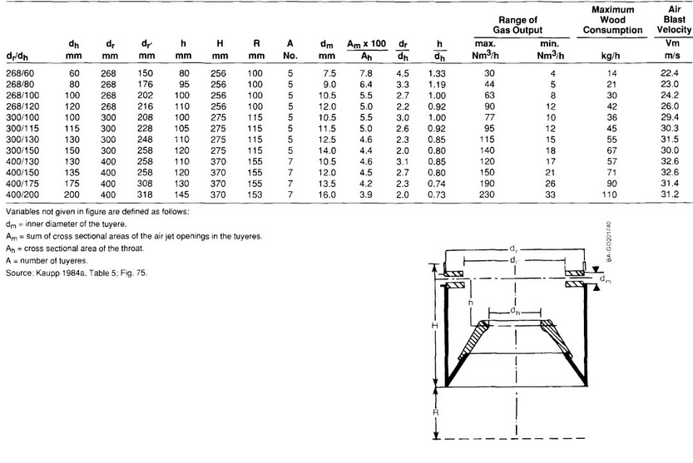
Reactor
El principal componente del gasificador

Slide 23
Reactor, disposición de los inyectores
Tipo J aprovecha el calor residual del gas de síntesis precalentando el aire para la etapa de combustión

Slide 24
La alimentación.

Slide 25
Calificación del dispositivo de alimentación:
Válvula lateral 14
Válvula estrella 16
Alimentación por Tabla 18
Tornillo sin fin 23
Válvula Cónica 18
Siendo el más calificado el Tornillo sin fin, con una robustez optima y el único que separa en 90 grados la zona de secado con la zona de pirólisis, a demás es muy sencillo de controlar mediante un motor.

Slide 26
Limpieza del gas
Ciclón
Es un cono truncado invertido que utiliza el principio de vórtice de un fluido, aumenta la velocidad de sedimentación inducida por la fuerza de gravedad, es esencialmente un separador gravitacional reforzado por un una componente de la fuerza centrífuga, es un separador de partículas eficiente ya que separa partículas mayores a 10 micrómetros, se utiliza en rangos elevados de temperatura y su manufactura es barata.

Slide 27
Dimensionamiento del ciclón

Slide 28
$poder calorífico=Cp=5,8 \frac{MJ}{Nm^{3}}$
$Energía producida=requerimiento del gas×poder calorifico$
$Energía producida=60Nm^{3}×5,8\frac{MJ}{Nm^{3}}$
$Energía producida=348 MJ$
El ciclón funciona con temperaturas de alrededor de 300°C
$Q=requerimiento del gas×\frac{Temp. funcionamiento}{temp Ref.}$
$Q=60Nm^{3}×\frac{573,16K}{273,16K}$
$Q=126\frac{m^{3}}{s}$

Slide 29
Velocidad del flujo de gas
$V=\frac{Q}{A}$
$V=\frac{126\frac{m^{3}}{s}×{10}^{4}\frac{{cm}^{2}}{m^{2}}}{6,35cm × 6,35cm ×3600\frac{s}{h}}$
$V=8, 68\frac{m}{s}$
Equivalencia diámetro lados del rectángulo
$$ab=\frac{πD^{2}}{4}$$
$$D=2\sqrt{\frac{ab}{π}}$$
Entrada de 2,5”x2,5”
$$D=2\sqrt{\frac{6,35cm×6,35cm}{π}}$$
$$D=7,16cm$$

Slide 30
La densidad de la ceniza es 2000 Kg/m³ a la salida del gasificador y entrada al ciclón y la densidad del carbón de 200 Kg/m³
Para la ceniza
$dpc=1,74μm$
Para el carbón
$dpc=1,75μm$
$μ_{G(300°C)}=255 ×{10}^{−7}\frac{Kg}{m−s}$
Tamaño de partícula capturado
$dpc=\sqrt{\frac{9μ_{G}b}{2πN_{e}V_{i}\left(ρ_{p}−ρ_{G}\right)}}$
$b=diametro de la entrada$

Slide 31
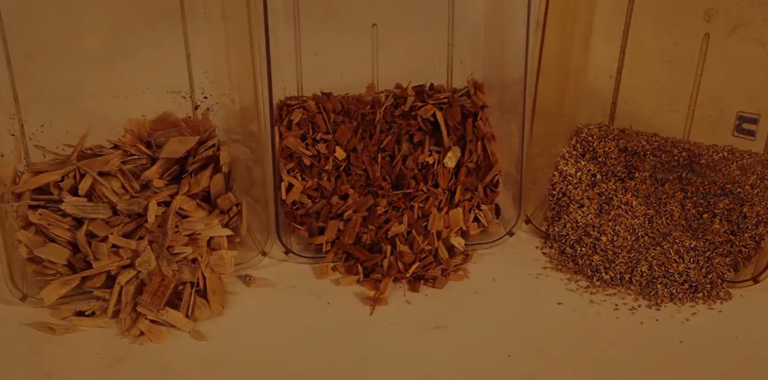
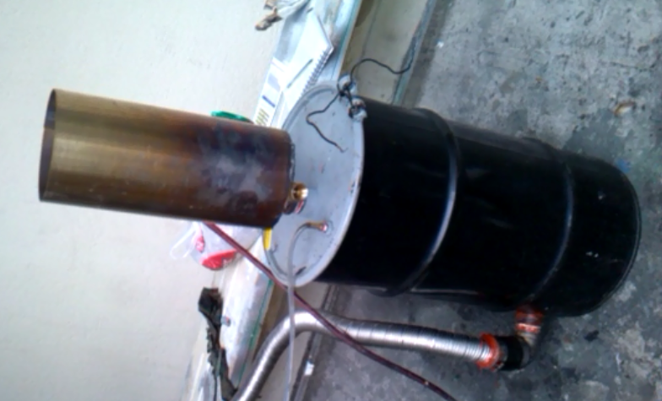
Filtro granular
Retiene las partículas que no logro detener el ciclón, también retiene el condensado de alquitrán del proceso.
A
B
C
A.- Granulometría grande ½” a 1” (1,3 - 2,5cm)
B.- Granulometría media 1/8” a ½” (0.3 a 1,3cm)
C.- Granulometría pequeña 0,1 a 0,3 cm

Slide 32
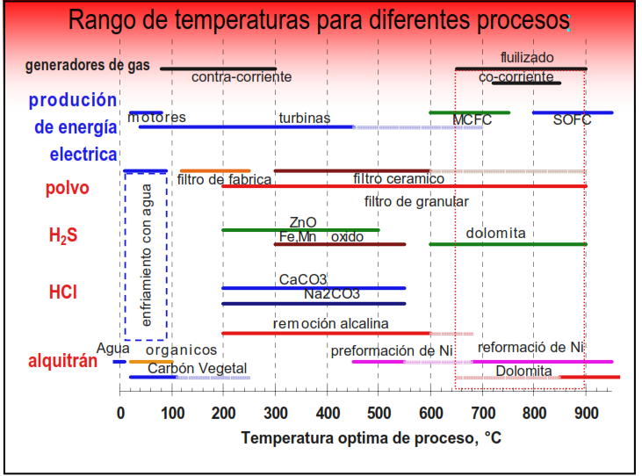
Utilización del gas combustible
La utilización del cas combustible en el sistema tiene 2 funciones, generar calor directo y la generación mecánica en un motor de combustión interna

Slide 33
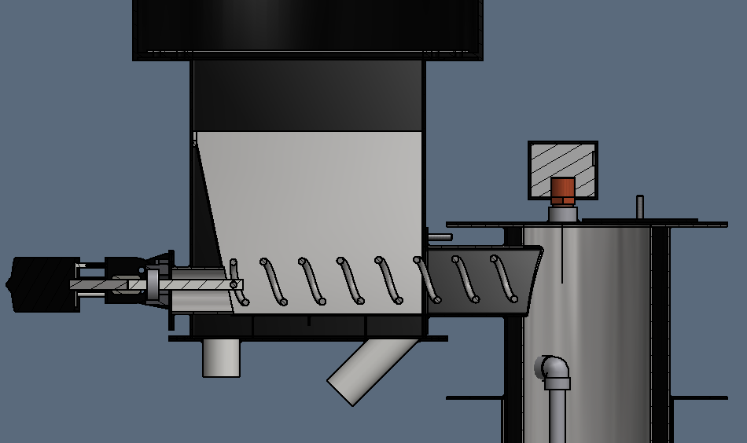
Intercambiador de calor de secado
Este intercambiador de calor aumenta la eficiencia del gasificador, por que recupera calor generado en todos los procesos de gasificación, reutilizándolo en el proceso de secado y al mismo tiempo enfría el gas de síntesis producido, evitando la utilización del radiador para el condensado y el enfriamiento del gas.

Slide 34
Sistema de extracción del gas
Venturi
Es el sistema que controla toda la gasificación, ya que gobierna la ingesta de aire y la velocidad de succión del gas de síntesis, Está basado en el efecto Venturi el cual se conecta a una válvula aire a presión subministrado por el compresor de aire, el cual genera un flujo por un conducto cerrado disminuyendo su presión y aumentando su velocidad después de pasar por la reducción, Con este sistema se extrae todo el gas del Gasificador y del filtro. Es un sistema de extracción barato y muy fácil de operar.

Slide 35
Venturi

Slide 36
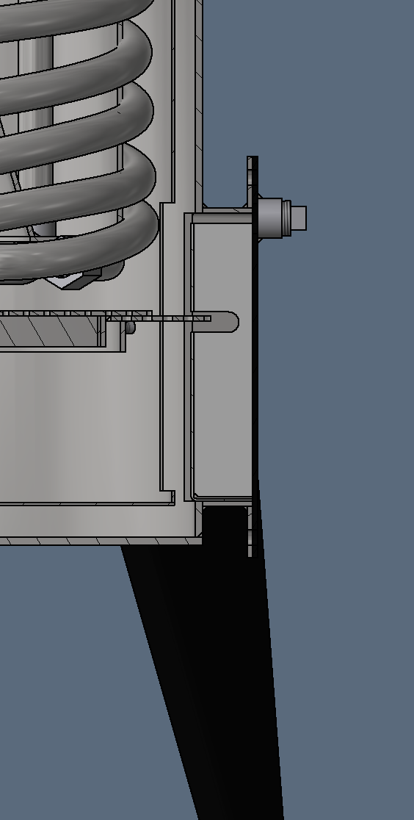
Puerto de extracción de ceniza
El puerto de cenizas colocado en la parte inferior del gasificador se utiliza para realizar los mantenimientos y limpieza del gasificador.

Slide 37
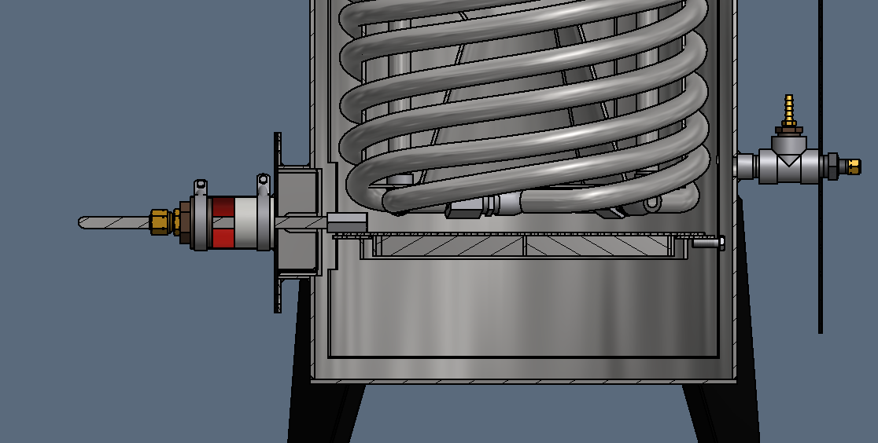
Agitador
El agitador es manual, en la rejilla se encuentra la cama de carbón conectada a través de una varilla roscada y con el debido aislamiento térmico de fibra de vidrio para que no se caliente a manija del agitador. Si los fragmentos y residuos de la gasificación no son agitados, tapa la cama de carbones impidiendo el correcto flujo en la etapa de craqueo.

Slide 38
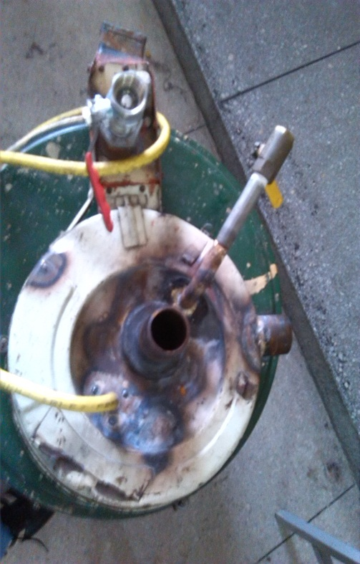
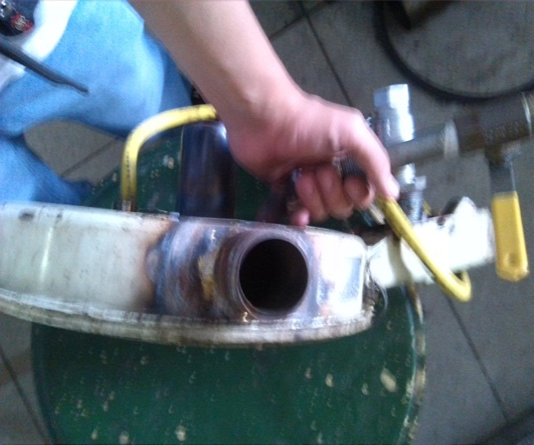
Depurador
controlar la mezcla estequiométrica aire - gas que ingresa al carburador y se combustiona, en el motor de combustión interna.
Incluye dentro del depurador el filtro de aire, es la última barrera que recoge toda impureza que no haya sido podida retener mediante el filtro granular.

Slide 39
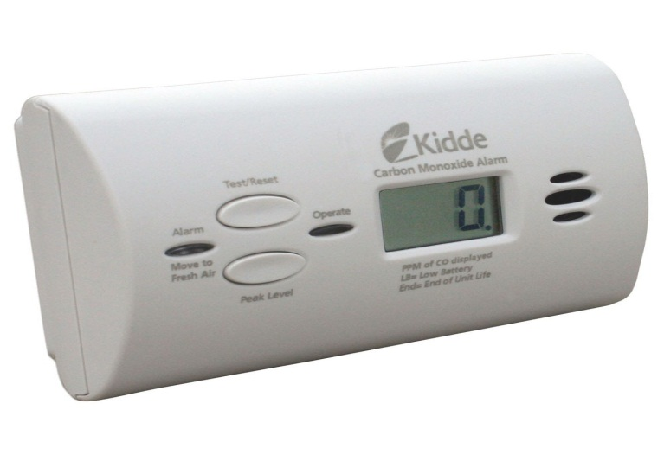
Instrumentación
Alarma CO2
Medidor de humedad

Slide 40
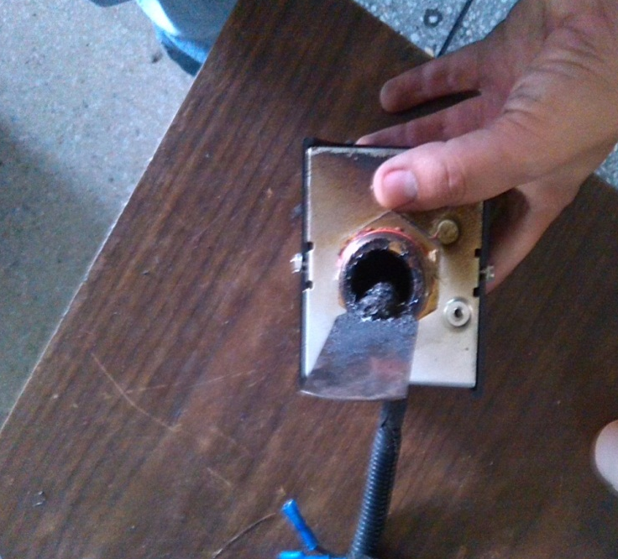
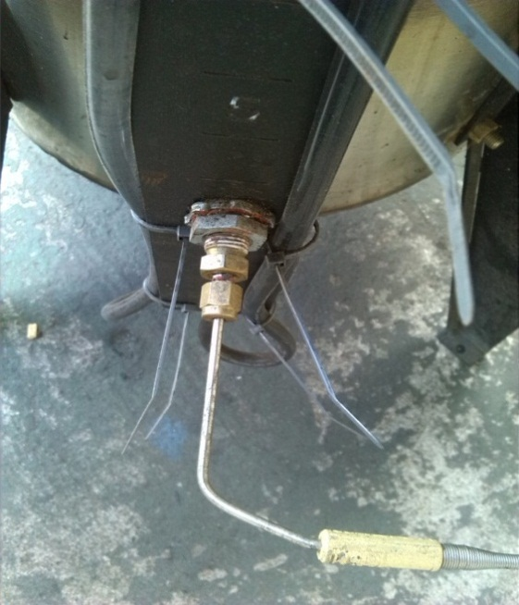
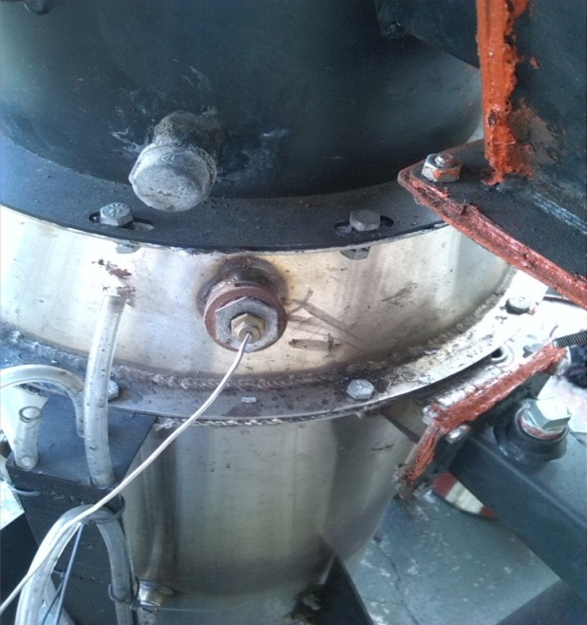
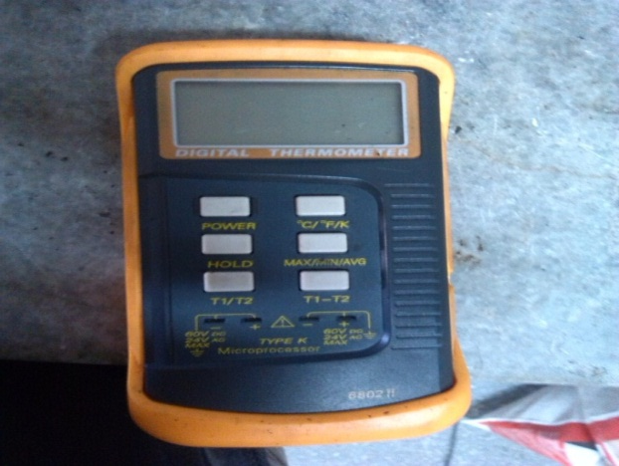
Sensor de nivel de combustible
Termocuplas

Slide 41
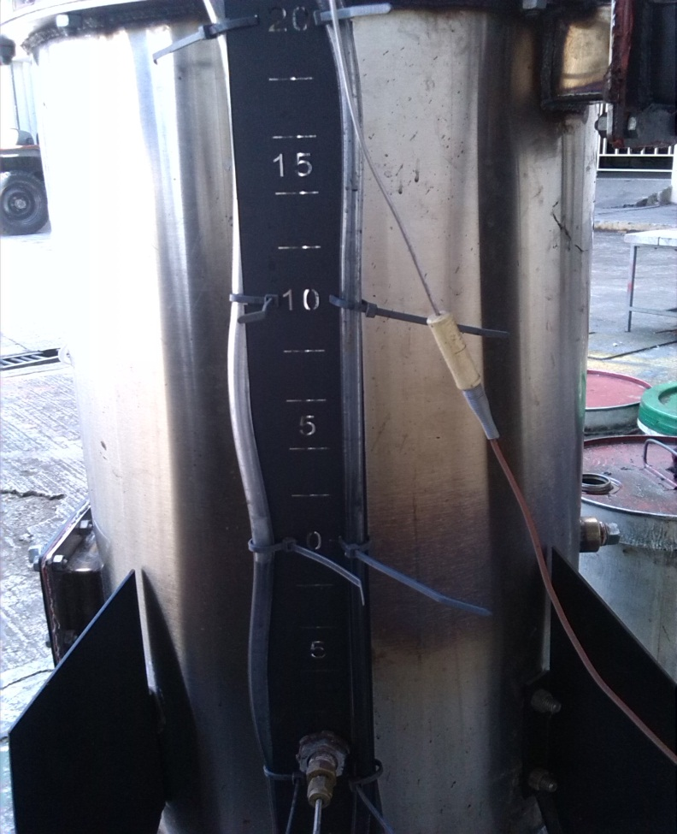
Manómetros de agua
Sirve para controlar la presión del gasificador y del filtro granular.

Slide 42
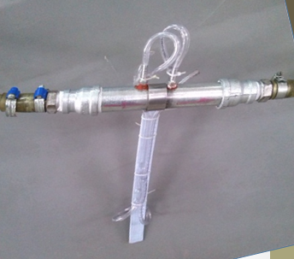
Placa orificio
Un fluido pasa a través de un orificio, una constricción donde experimenta una caída de presión la cual es utilizada para medir la velocidad del flujo

Slide 43
$$Error = \sum{{\left(xi−\hat{xi}\right)}^{2}}$$
$$Error = 0,0067\frac{Kg}{s}$$

Slide 44
Encendido del motor
Al motor se lo adecua para que funcione con el gas de síntesis
para que pueda encenderse el motor con la mezcla aire gas hay que adelantar el ángulo de 5 a 15 grados más, que el óptimo para gasolina, esto se lo realiza con la lámpara estroboscópica, con el motor encendido y girando, para poder coger el “tiempo”(ángulo de adelanto al encendido), dando leves giros al distribuidor hasta encontrar la posición ideal.
Se mantiene en conectado el motor de arranque para que el motor succione la mezcla y se encienda el motor de combustión interna

Slide 45
Gases de escape
El motor genera energía mecánica, y gases de escape los cuales son canalizados a un intercambiador de calor de pirolisis, donde ayuda al calentamiento de la biomasa en la etapa de pirolisis produciendo una pirolisis mas rápida.

Slide 46
Intercambiador de calor de pirólisis
Es un intercambiador de calor de gas circundante (gases de escape del motor) utilizado para introducir fuentes de calor externas a la zona de pirolisis del gasificador. Una fuente de calor externa ayuda a mejorar significativamente la dinámica de pirolisis, lo que resulta en una ruptura fácil de alquitranes, así como la eliminación de la resistencia térmica de la zona de reducción.

Slide 47
Cada uno de los procesos del sistema de gasificación se indica la trayectoria de la materia desde la materia prima hasta la salida de gases de escape.
Secado.- extracción de humedad de la biomasa.
Pirolisis.-Es la descomposición térmica de la biomasa en alquitrán, gas y carbón.
Combustión.- De los gases de alquitrán para proveer de calor a los demás procesos.
Reducción o Craqueo de alquitrán.- es la conversión de productos de la combustión en combustible gaseoso.
Hay una secuencia de flujos en estos procesos.
Flujo de sólidos.
Flujo de gases.
Flujo de gases de escape.

Slide 48
Biomasa seleccionada entra en la tolva con humedad 30% Max
Secado de Biomasa se realiza en el intercambiador de calor de secado
Pirolisis descomposición de biomasa se realiza en el intercambiador de calor de pirolisis
Reducción o craqueo al pazar por la campana del reactor Carbón reactivo
Combustión se realiza en la campana donde estan los inyectores de aire combustionacon gases alquitranados y produccion de carbón
Flujo de solidos
Hollín y cenizas residuos de Biomasa.

Slide 50
motor emite gases de escape
Flujo de gases de escape
Recuperación de calor residual Intercambiador de calor de pirolisis
Emisión de gases de escape al ambiente,

Slide 51
Esquema del sistema de gasificación

Slide 52
Pruebas de Funcionamiento
Variables de Entrada:
Biomasa
Entrada de aire
Variables de salida:
Ceniza
Ceniza y condensado
Alquitrán
Gas

Slide 53
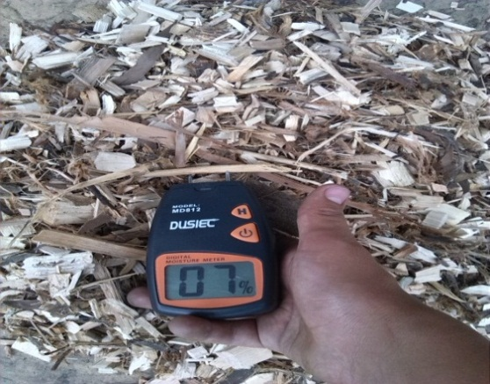
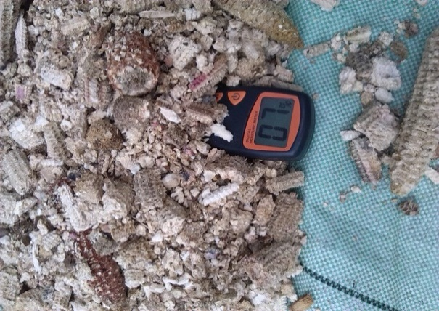
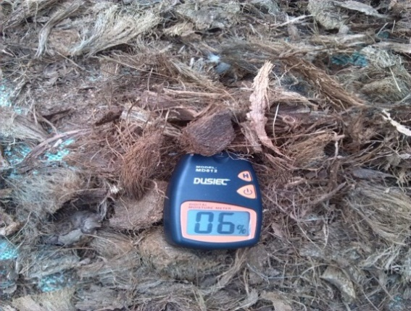
ANEXO E Manual de encendido y Apagado
Alarma CO2
EPP
Selección de Biomasa

Slide 54
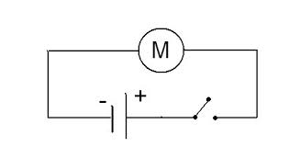
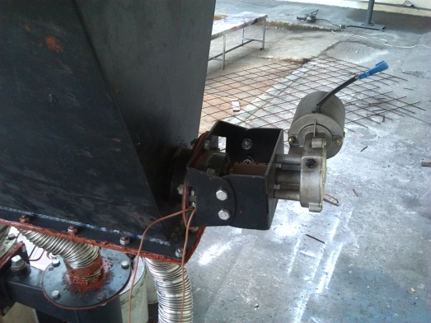
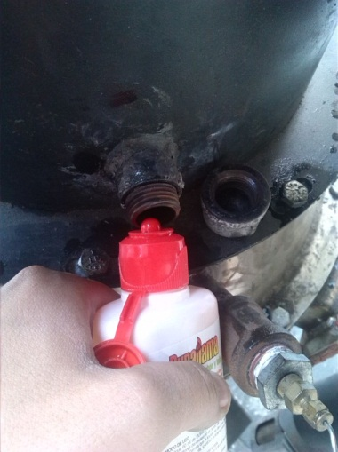
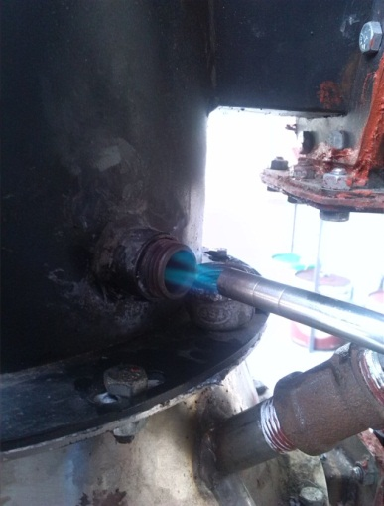
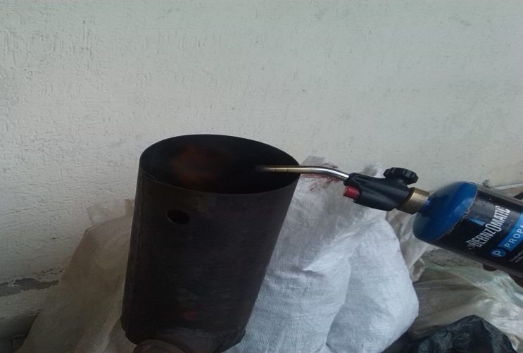
Colocación del Carbón
Conexión y encendido del Motor del tornillo sin fin
Ignición
Quema de alquitranes

Slide 55
Encendido en el quemador
Rangos de Extracción de gas
Presión inH₂O | Comportamiento
10 | Sobre extracción
8 | Máximo
6 | Buena
5 | Ideal
4 | Buena
2 | Regular
1 | Mínimo
0-1 | Baja extracción
Encendido del motor
Tener en conexión el motor de arranque, para que el motor succione la mezcla gas aire, y manipular las válvulas en el depurador para llegar a la mezcla estequiométrica para que se combustione en la cámara
Apagado de gasificador, apague el Venturi y cierre todas la válvulas de salida del gas, y todos los puertos de aire y encendido. Para que deje de producir gas. Lentamente descenderá la temperatura hasta apagarse.
Por ningún motivo abra cualquier válvula o puerto ya que el gasificador contiene gas residual y puede ocasionar una explosión

Slide 56
Biomasa
Propiedad | Tusa de maíz | Cascara de coco | Chipeado de madera (eucalipto)
Carbono (%) | 48,80 | 88,95 | 49,51
Hidrógeno (%) | 5,38 | 0,73 | 5,75
Nitrógeno (%) | 0,4 | 1,38 | 0,17
Oxigeno (%) | 44,42 | 6,04 | 43,98
Total con haluros (%) | 100 | 100 | 100
Contenido de cenizas (%) | 3,6 | 5,10 | 0,53
Material volátil (%) | 80,20 | 69,60 | 86,61
Carbono fijo (%) | 16,20 | 25,30 | 12,86
Poder calorífico (MJ/Kg) | 17 | 19,24 | 17,96
(ECN pyllis2, 2012)

Slide 57
Tuza de maiz
Cascara de Coco
Chipeado de madera

Slide 58
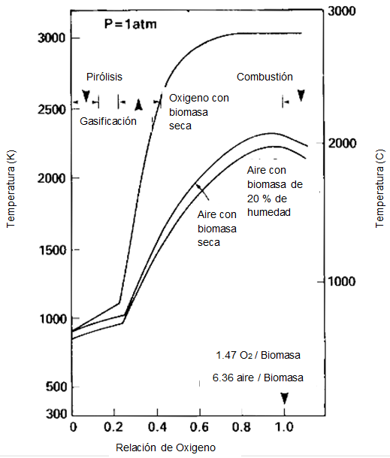
Entrada de aire
Se calcula teóricamente la cantidad de aire necesaria para transformar 1 Kg de madera (biomasa) es de 6,36 Kg de aire relación estequeométrica

Slide 59
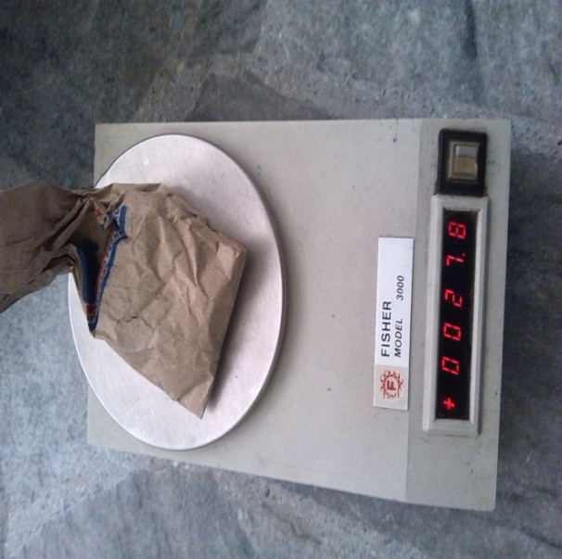
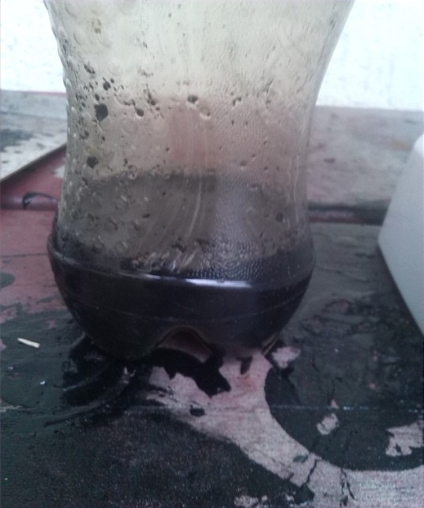
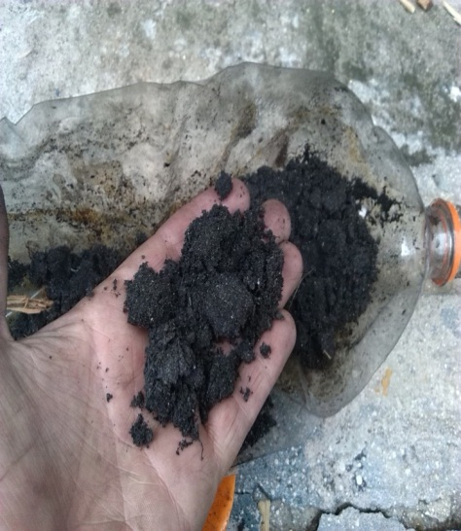
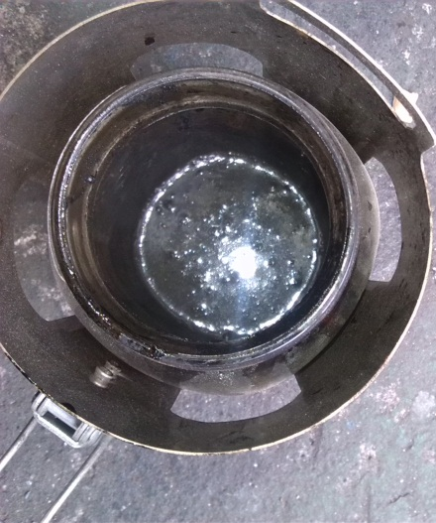
Cantidad de ceniza
Cantidad de alquitrán
Cantidad de ceniza y condensado (Ciclón)

Slide 60
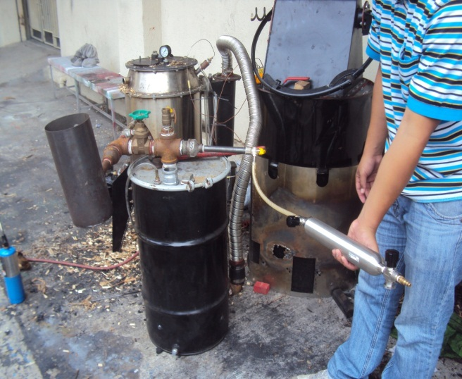
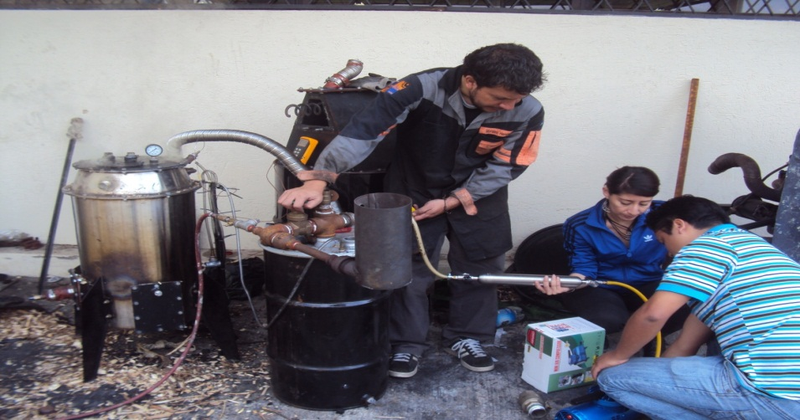
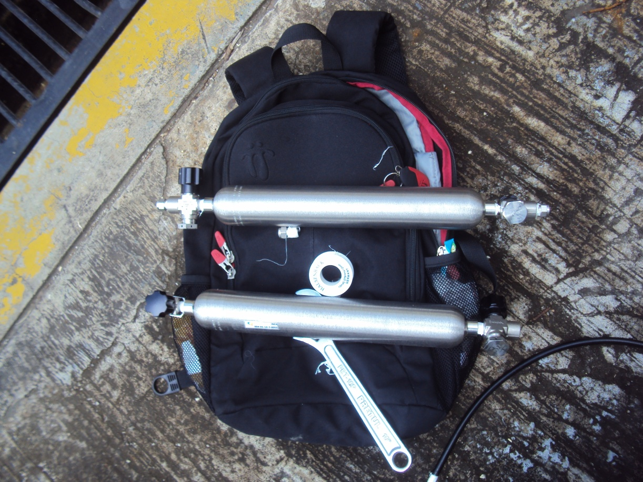
Salida de gas

Slide 61
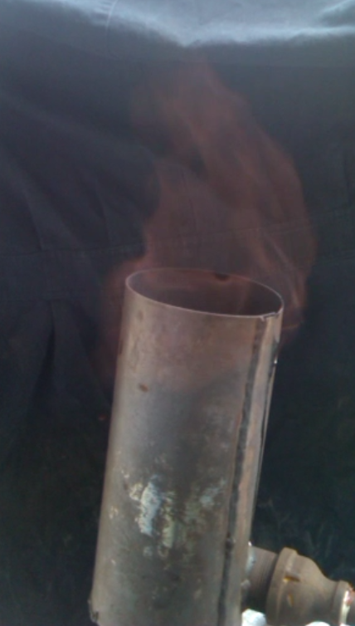
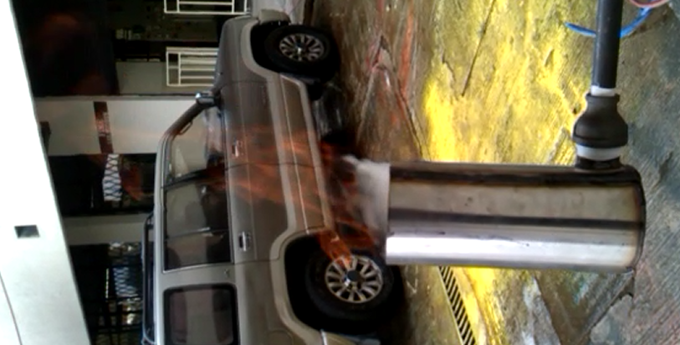

Slide 62
Poder calorífico del gas
$${PCI}_{gas}=\sum_{i=1}^{i=n}{C_{i}{PCI}_{i}}$$
Componente | Formula | Contenido en % | Poder calorífico KJ/m3N | contenido x poder calorífico
Monóxido de carbono | CO | 20 | 12655 | 2531,00
Hidrógeno | H2 | 20 | 10770 | 2154,00
Metano | CH4 | 3 | 35825 | 1074,75
Etano | C2H6 | 0 | 64385 | 0,00
Eteno | C2H4 | 0 | 59398 | 0,00
Dióxido de carbono | CO2 | 7 | 0 | 0,00
Nitrógeno | N2 | 50 | 0 | 0,00
 | Σ | 100 |  | 5759,75

Slide 63
Balance de energía
Biomasa
Aire
Perdidas
Gas
Ceniza
Alquitrán

Slide 64
Balance de energía
$$m_{biomasa} × {PCI}_{biomasa}+m_{aire} × h_{aire}=$$
$$m_{gas} × {PCI}_{gas} +m_{gas} × h_{gas}+Q_{cen}+Q_{perdido}$$
$$Q_{cen}=m_{cen}×{Cp}_{cen}×\left(T_{cen}−T_{α}\right)$$
$$Q_{cen}=59,52 KJ$$
$$Q_{perdido}=1207,33KJ$$
$${PCI}_{biomasa}=17,96\frac{MJ}{Kg}$$
$$h_{aire}=300\frac{KJ}{Kg}$$
$$(Lesme; Recio; Preston; Rodriguez, Oliva, 2008)$$
$${PCI}_{gas}=5759,75\frac{KJ}{Kg}$$
$$h_{gas}=2342,03\frac{KJ}{Kg}$$
$$(Lesme; Recio; Preston; Rodriguez, Oliva, 2008)$$
${Cp}_{cen}$= $0,96\frac{KJ}{Kg°C}$

Slide 65
Tabla de balance de energía con 3 tipos diferentes de biomasa
Biomasa | m_{bio}*PCI_{bio} (MJ) | m_{aire}*h_{aire} (MJ) | m_{gas}*PCI _{gas} (MJ) | m_{gas}*h _{gas} (MJ) | Qcen (MJ) | Qper (MJ)
madera | 99,14 | 10,53 | 64,86 | 28,62 | 0,66 | 15,53
coco | 148,52 | 15,78 | 97,17 | 44,63 | 1,09 | 21,41
tusa | 116,43 | 12,37 | 76,17 | 35,58 | 0,87 | 16,18

Slide 66
Eficiencia del gasificador
$eficiencia energetica=\frac{Energía Util}{Energía disponible}$
$eficiencia energetica=\frac{Flujo de gas×PCI gas+Energía física del gas}{Flujo de masa×PCImasa+aire×h_{aire}}$
$$Energía fisica del gas=mCp∆T$$
Cp del gas se determina con las fracciones molares

Slide 67
Calor especifico
$${Cp}_{gas}=\sum_{i=1}^{i=n}{C_{i}{Cp}_{i}}$$
Componente | Formula | Contenido en % | Cp | Cp del gas
Monóxido de carbono | CO | 20 | 1,050 | 0,210
Hidrógeno | H2 | 20 | 14,280 | 2,856
Metano | CH4 | 3 | 2,191 | 0,066
Etano | C2H6 | 0 | 1,264 | 0,000
Eteno | C2H4 | 0 | 1,260 | 0,000
Dióxido de carbono | CO2 | 7 | 0,840 | 0,059
Nitrógeno | N2 | 50 | 1,050 | 0,525
 |  | 100 |  | 3,716

Slide 68
Eficiencia del gasificador
Tipo de Biomasa | Eficiencia
madera | 0,852
coco | 0,863
tusa | 0,868
Tiene una eficiencia del 86 %

Slide 69
Poder calorífico de la mezcla
$$Hm=\frac{Hc}{1+Loλ}$$
Dónde:
$Hm=poder calorifico de la mezcla$
$Hc=poder calorifico del combustible$
$Lo=mezcla estequiometrica$
$λ=coeficiente de exceso de aire$
$λ=1 para calculos teoricos$
Parámetro | símbolo | unidades | Valor
Poder calorífico del gas | Hc | KJ/ m³N | 5759,75
m³ aire / m³ gas – combustión estequiométrica | Lo | m³/ m³ | 1,2298
m³ mezcla / m³ gas –estequiométrica | 1+Lo | m³/ m³ | 2,2298
Potencia de la mezcla estequiométrica | Hme | KJ/ m³N | 2583,07

Slide 70
Eficiencia del motor
$Gasolina −Aire$
$Gas − Aire$
$Hm=\frac{49000\frac{KJ}{Kg}}{1+14×1}=3266,67\frac{KJ}{Kg}$
$Hm=\text{2583,07}\frac{KJ}{Kg}$
El motor trabaja con gasolina, la cual es una referencia y de la cual se calcula la perdida de energia de la mezcla que ingresa al motor, que representa el 30 %.
$$η_{motor a gas}=η_{combustible}×η_{motor}$$
$$η_{motor a gas}=0,70 ×0,3$$
$$η_{motor a gas}=0,21$$

Slide 71
Eficiencia del sistema de gasificación
$η_{sistema}=η_{gasificador}×η_{motor}$
$η_{sistema}=0,86×0,21=0,1806$
El sistema tiene un a eficiencia del 18,06%
100 % de Gas de Sintesis
Motor de Encendido por Chispa
Motor de Encendido por Chispa
Energia mecanica 30
%
Agua de refrigeración 25%
Intercambiador de calor de pirolisis
Energia termica de los gases de escape 40
%
Perdidas por fricción 5%

Slide 72
Análisis Financiero
COSTOS TOTALES
Costos de Materiales Directos | 3129,95
Costos de Materiales Consumibles | 129,45
Costos de Mano de Obra | 2550
TOTAL | 5809,4

Slide 73
Análisis Económico
 | gasolina | Biomasa
Producción | 120,00 KW/h | 120,00 KW/h
consumo | 5,93 gal | 88,89 Kg
Precio | 1,48 USD/gal | 0,003 USD/Kg
costo | 8,77 | 0,26700
Ahorro de | 8,5
$Existe un ahorro anual de \text{2040,89} \text{USD}$

Slide 74
Análisis Económico
$$TMAR=0,1244$$
2 años 10 meses 4 dias
De acuerdo con análisis económicos se determina que el proyecto es rentable y que generara ganancias

Slide 75
Conclusiones
Proyecto cumple con los lineamientos del plan nacional del buen vivir. Genera alternativas, fortalece la planificación e implementa regulación al uso energético en el transporte, los hogares y las industrias, modifica los patrones de consumo energético, con criterios de eficiencia y sustentabilidad. Aprovecha el potencial energético basado en fuentes renovables. Aprovecha el potencial de desarrollo de la bioenergía, sin detrimento de la soberanía alimentaria y respetando los derechos de la naturaleza.
El tipo de biomasa y contenido de humedad y cenizas influyen en la calidad y composición del gas, siendo más eficientes las maderas con bajo contenido de humedad.
El alto contenido de cenizas en la biomasa genera el Clinker, el cual causa un aumento en la temperatura del gasificador, afectando los procesos y el flujo adecuado de gas.

Slide 76
Estos sistemas de gasificación son viables donde no exista interconexión eléctrica de la red pública y fluctúa dependiendo de los recursos gasificables disponibles en las zonas y del precio de combustibles, también es viable en caso crisis energética, guerras.
El gas producido presenta mejores propiedades en relación al solido (biomasa), ya que su combustión es instantánea y requiere menos cantidad de aire para la misma.
El gas es sumamente limpio, reduciendo la emisión de CO₂, la cantidad de CO₂ que se produce en el proceso de combustión del gas, es equivalente al que absorbe en el proceso de fotosíntesis la biomasa utilizada, es un proceso neutro de emisiones de CO₂

Slide 77
Recomendaciones
El sistema de gasificación requiere de un motor con una relación de compresión alta por el alto octanaje del gas, se recomienda implementar un motor a diésel adaptado a encendido por chispa o un motor de combustión externa tipo Stirling, aprovechando el gas de síntesis.
Las dimensiones de la biomasa que ingresan deben ser las recomendadas ya que material particulado más grande puede atascar la alimentación del tornillo sin fin u obstruir la reducción del gasificador.
Para una buena utilización y manipulación del equipo se recomienda la automatización del mismo.
El sistema debe ser utilizado en áreas bien ventiladas ya que el gas de síntesis tiene una gran cantidad de monóxido de carbono, altamente toxico, teniendo en cuenta las normas de seguridad OSHAS para monóxido de carbono.
Se recomienda la implementación de, analizadores continuos de gases, para la inmediata caracterización del gas.

Slide 78
Preguntas

Slide 79
Gracias

